Slide 1


Graph Embedded Dictionary Learning
Shao Shuai

Slide 2
Outline
01
Background
02
Related Work
03
Proposed GEDL
04
Experimental Result
05
Inspiration

Slide 3
Background
In classification fields
Transfer Learning
CNN
Classifier
Notes:
在这个背景介绍里，我主要是用自己的理解，对我所做的工作进行一下梳理。首先要说的是，在分类工作里，基于传统CNN，Transfer learning，和我所做的基于分类器的分类方法的关联。
我觉得可以这么说，Transferlearning 和分类器都是基于CNN框架改的，针对于一些样本比较少的情况

Slide 4
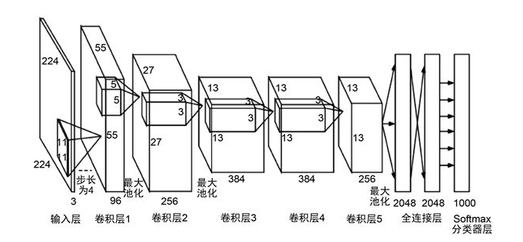
CNN based methods
CNN based classification methods
Notes:
这是一个网上截的图，一个卷积神经网络的结构图。首先我们要明白，CNN当然是可以用来分类的，最后的这个softmax层，就是用来预测每个样本属于哪个标签。但是CNN要想效果好的话，需要极其大量的训练，一个图片对应一个标签，图像越多，拟合越好。传统都用imagenet进行训练，比如说我们有1000类，在softmax这层映射出就是分类结果了，就是一千类，是一个1000*1的概率矩阵，对应的是每一张图片属于每一类的概率。
但是在实际中呢，一般没有那么大的数据量，根本到不了一千类，像我们平时做的库，Caltech101就已经非常大了，这个也才102类，小的我做的只有7类，这时候一般有两种解决思路：
对了最近谷歌又提出一种新的模型，效果比这个要好不少，但是其实没有什么创新，就是试出来的

Slide 5
Classifier based methods
Classifier based classification methods
Notes:
其中一种是直接用CNN提取的特征，然后用一些分类器的方法进行分类，也就是我做的主要工作，其实就是我们保持softmax层之前的结构不变，用我们的方法来替换这个softmax层，大家比较熟的就是SRC,SVM

Slide 6
Transfer Learning based methods
Transfer Learning based classification methods
Notes:
而另一种方法呢，就是Transfer Learning，保持前面的层参数不变，只调整后面几层的参数，（这里至少要保证第一层卷积层不变，因为我们没有那么多的数据，所以我们用人家训好的参数，所以最好只调整后面几层）。我们调整后面几层的参数（比如说只更新全连接层），用我们自己的数据库进行训练，假如我们自己的数据库是38类的，也就是说，前面固定不变的层，是用1000类进行训练的，而后面我们调整的层，则是用38类训练出来的（这个过程叫做 Fine tuning）。这样在测试的时候，就是用这个组合好的网络结构来进行测试。

Slide 7
Classical classifier
Classical Classifier
Traditional Classifier
Dictionary Learning (DL) based Classifier
SVM[1]
SRC[2]
CRC[3]
SLRC[4]
D-KSVD[5]
LC-KSVD[6]
CSDL-SRC[7]
LEDL[8]
Notes:
这里我介绍一下经典的分类器，我根据有无字典学习过程，将分类器分为两类

Slide 8
The differences of the two categories
1.SRC (Sparse Representation based Classifier) [2]
Training Sample
Testing Sample
Sparse Coding
2.LEDL (Label Embedded Dictionary Learning) [8]
Step 1
Training
Dictionary
Step 2
Testing
Notes:
主要的不同，其实就是基于字典学习的分类器，会有一个训练的过程，相当于更好的处理了样本特征，举个例子说明一下,以SRC为例，目标函数为，其中y,X,s分别为。。。
其实就是用

Slide 9
Outline
01
Background
02
Related Work
03
Proposed GEDL
04
Experimental Result
05
Inspiration

Slide 10
Related work
LEDL (Label Embedded Dictionary Learning) [8]
1. Objective function
Sparse Coding
Dictionary
Training Samples
Label Matrix
Dictionary
2. Optimization
Update S, while
fixing D,W,A
Update D, while
fixing S,W,A
Update W, while
fixing S,D,A
Update A, while
fixing S,D,W

Slide 11
Outline
01
Background
02
Related Work
03
Proposed GEDL
04
Experimental Result
05
Inspiration

Slide 12
GEDL
,
1.Objective function
Graph
Notes:
可以写成

Slide 13
GEDL
,
2.Comparison
All training data have labels
LEDL
A part of training data have labels
GEDL
Notes:
可以写成

Slide 14
GEDL
,
3.The difficulty of optimization
Notes:
这里简单说一下在优化的时候碰到的问题，本来基于图结构的优化就不太容易写，这里主要是包含S和S撇。当时参考您提出hessian那篇论文，也没有什么启发。我这里卡了很久，我一开始的思路，是一直想把S分开写，总是推导不出来。后来我想到一种方法，

Slide 15
Outline
01
Background
02
Related Work
03
Proposed GEDL
04
Experimental Result
05
Inspiration

Slide 16
Experimental results
,
RSSCN7 dataset consists of totally 2100 land-use images collected from Google Earth which include 7 classes. We assume that there are 5 labeled images in each class.

Slide 17
Experimental results
,
USPS dataset contains 9,298 handwritten digit images from 0 to 9
which come from the U.S. Postal System. We assume that there are 5 labeled images in each class.

Slide 18
Outline
01
Background
02
Related Work
03
Proposed GEDL
04
Experimental Result
05
Inspiration

Slide 19
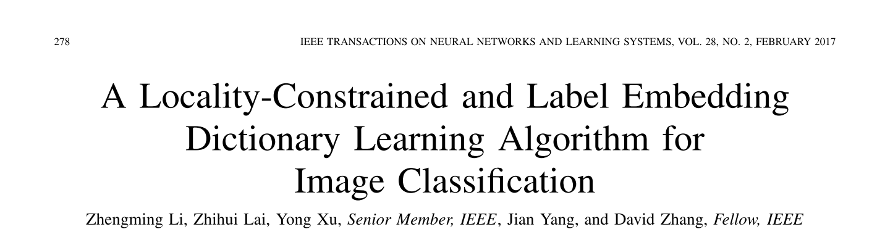
Inspiration
,

Slide 20
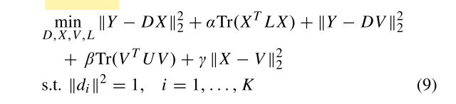
Inspiration
,
Notes:
先看两者相似的地方，我们都有这一项。
先不管这个稀疏的L1范数约束，不同的地方在于对标签矩阵的应用不同，它这里实际上是对于标签部分又构建了一个图

Slide 21
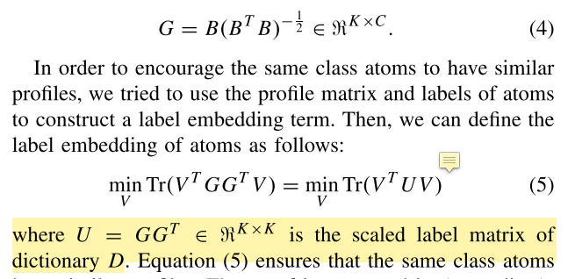
Inspiration
,
Notes:
其实，也就是说，我们只是对于标签项的约束不同，那么看到这个工作以后，我有了三个启发

Slide 22
Inspiration
,
1. Where’s the constraint term?
2. Why the graph term is different from ours?
3. Are there any ways to make the method fit the semi-supervised works?
Notes:
其实，也就是说，我们只是对于标签项的约束不同，那么看到这个工作以后，我有了三个启发

Slide 23
Inspiration
,
Notes:
其实，也就是说，我们只是对于标签项的约束不同，那么看到这个工作以后，我有了三个启发

Slide 24
Inspiration
,
The next work
Notes:
其实，也就是说，我们只是对于标签项的约束不同，那么看到这个工作以后，我有了三个启发

Slide 25
Thank you！

